Slide 1
CRIME SOCIOAMBIENTAL E OCUPACIONAL
SITUAÇÃO DAS COMUNIDADES PESQUEIRAS
PREOCUPAÇÃO COM SUBSISTÊNCIA – SAÚDE – ECOSSITEMA/LUGAR DE VIDA E TRABALHO

Slide 2
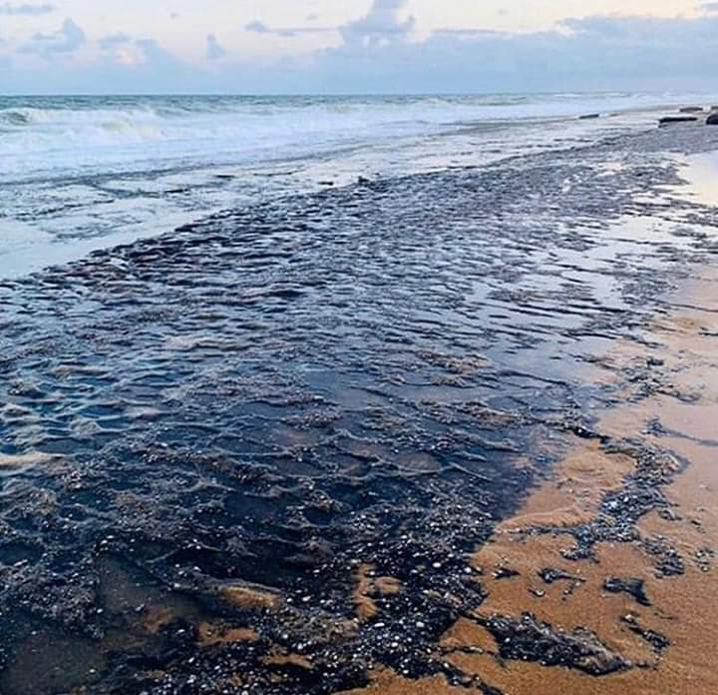
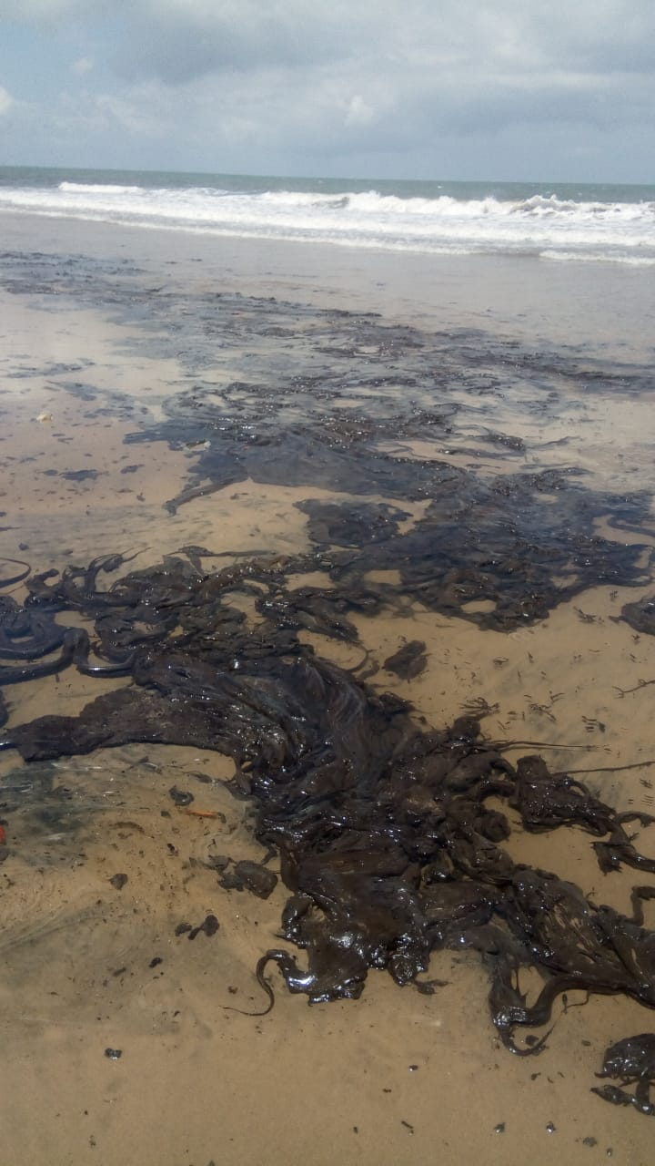
O CRIME NAS ÁREAS DE VIDA E TRABALHO

Slide 3
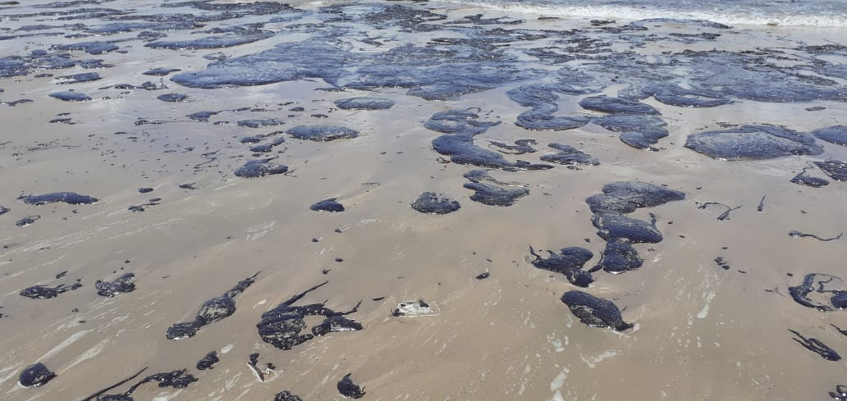
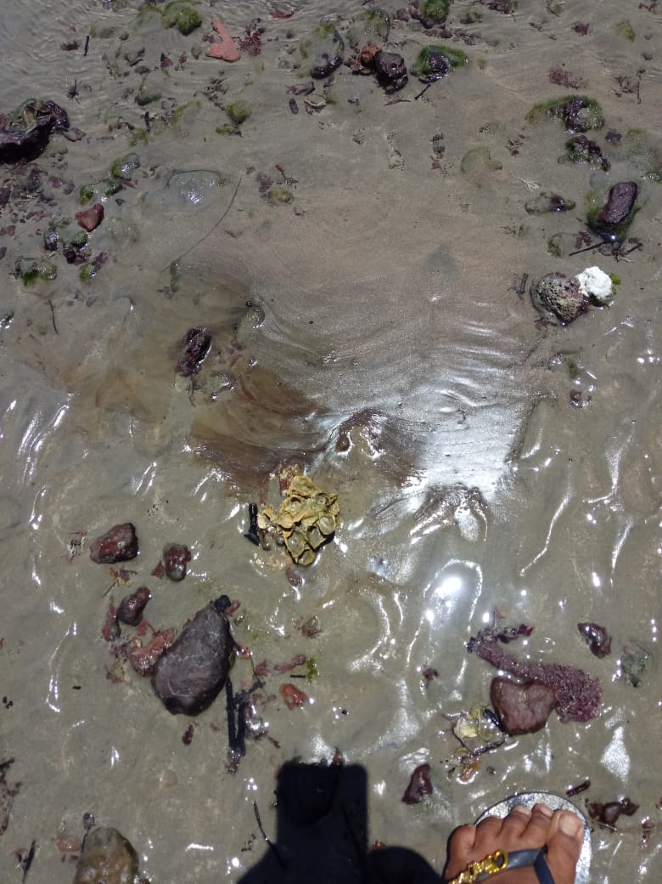
O CRIME NAS ÁREAS DE VIDA E TRABALHO

Slide 4
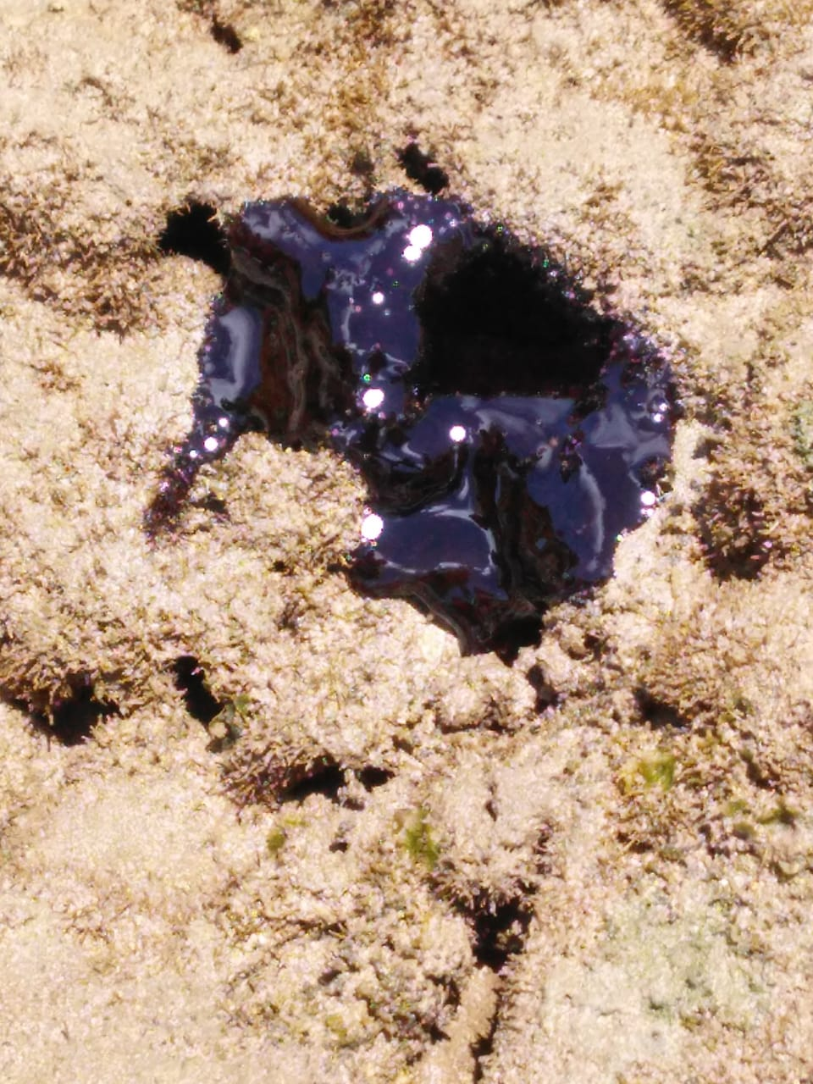
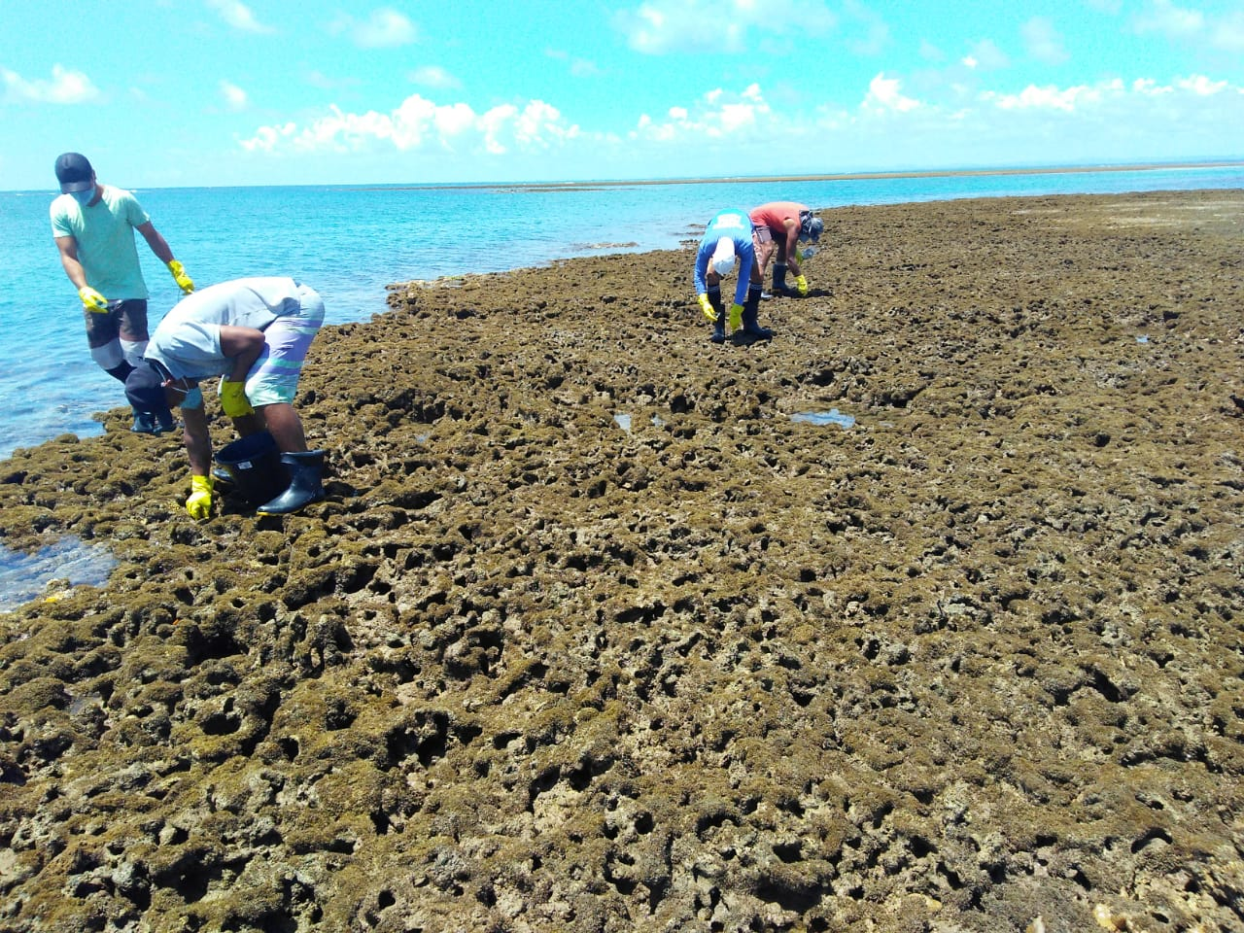
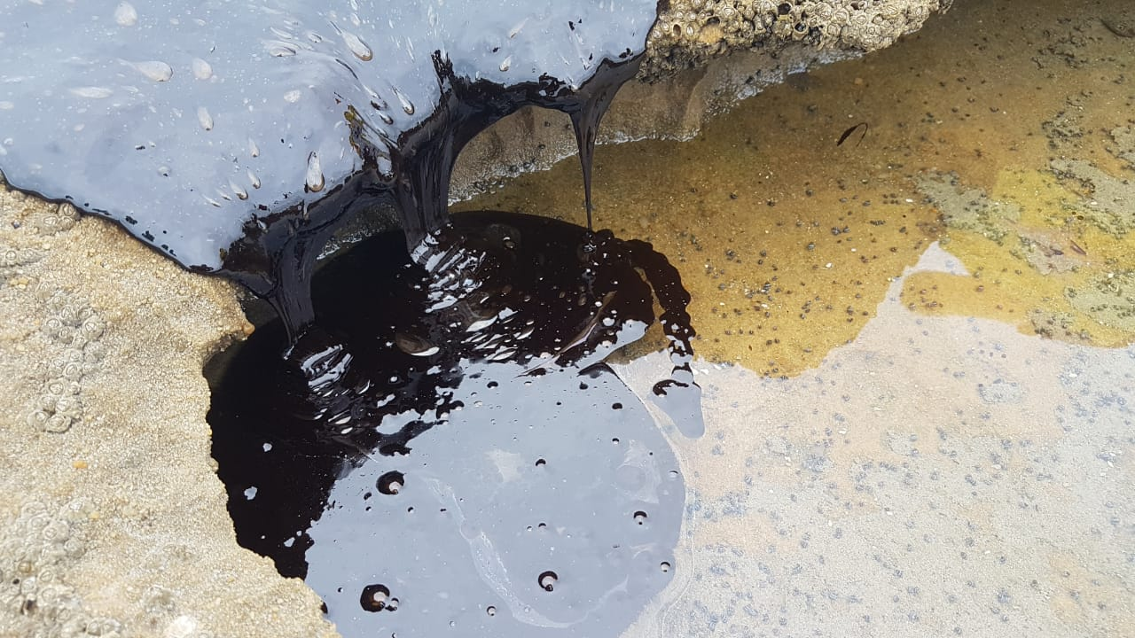
O CRIME NAS ÁREAS DE VIDA E TRABALHO

Slide 5
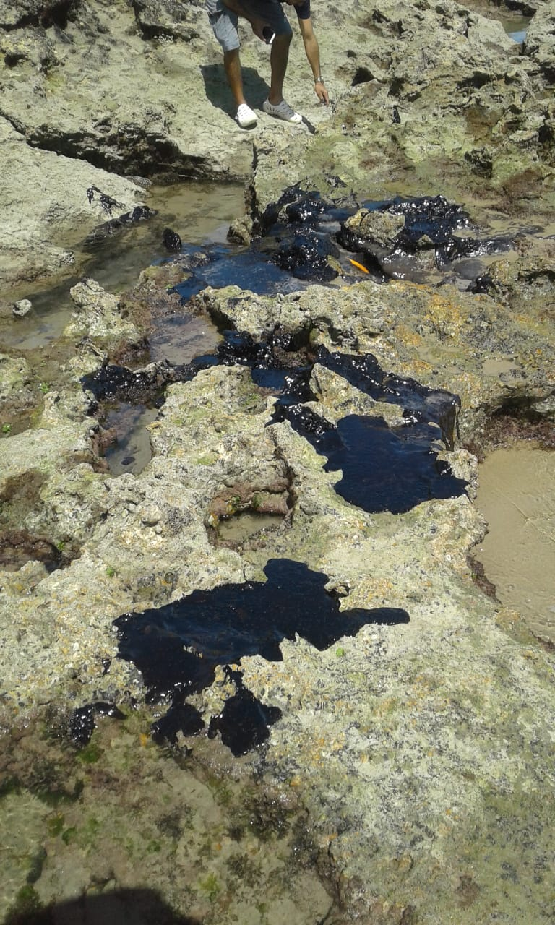
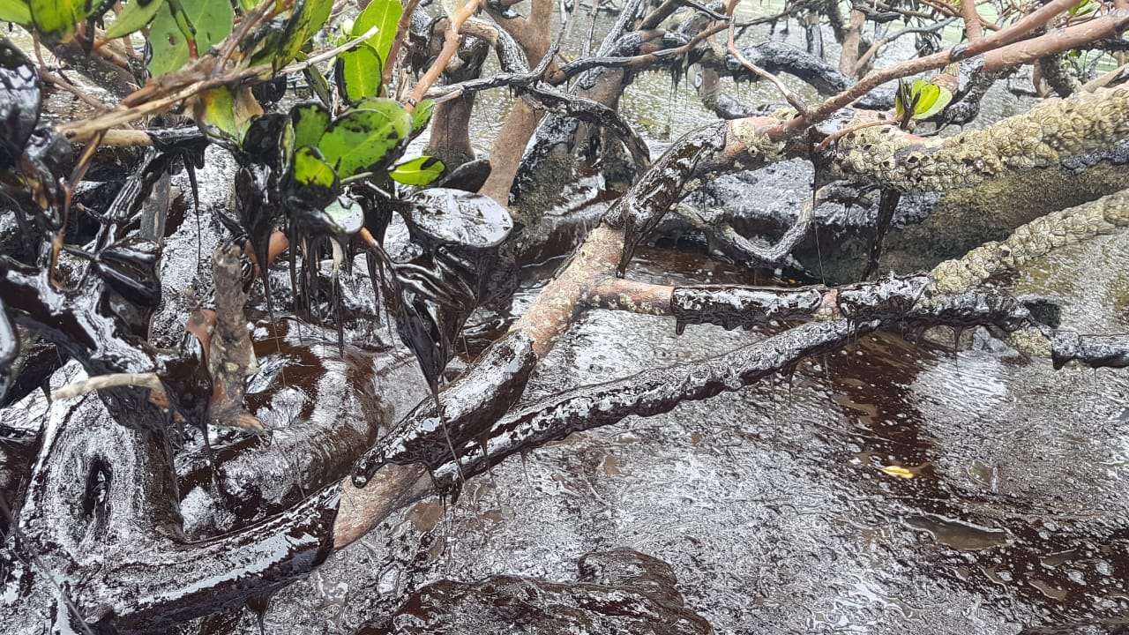
O CRIME NAS ÁREAS DE VIDA E TRABALHO

Slide 6
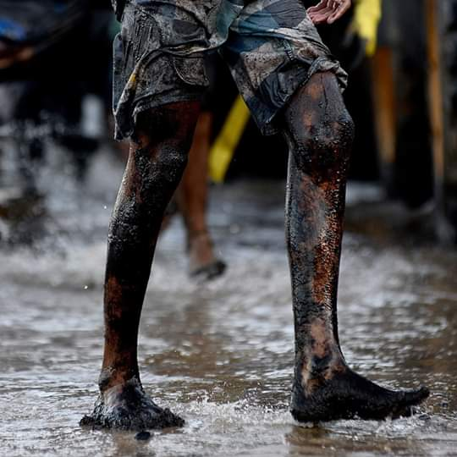
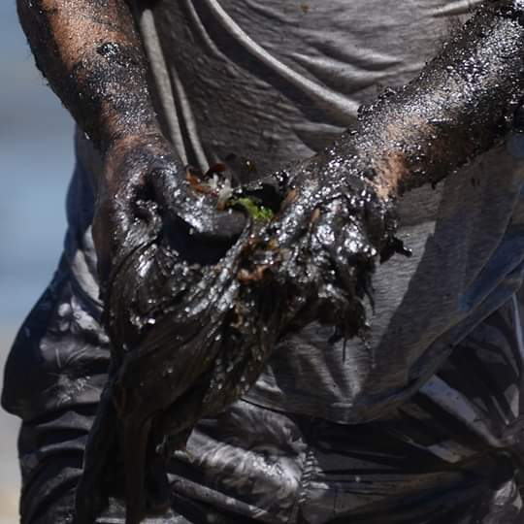
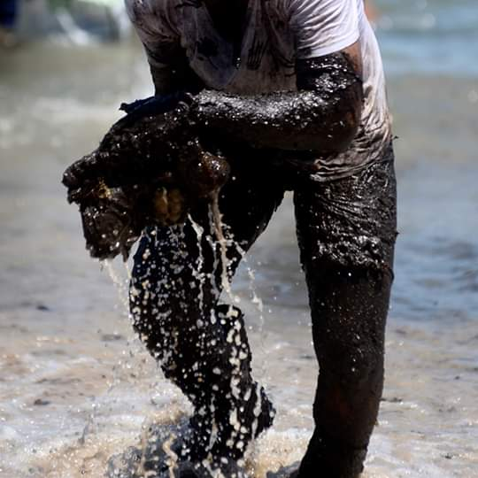
A SAÚDE DOS TRABALHADORES DA PESCA

Slide 7
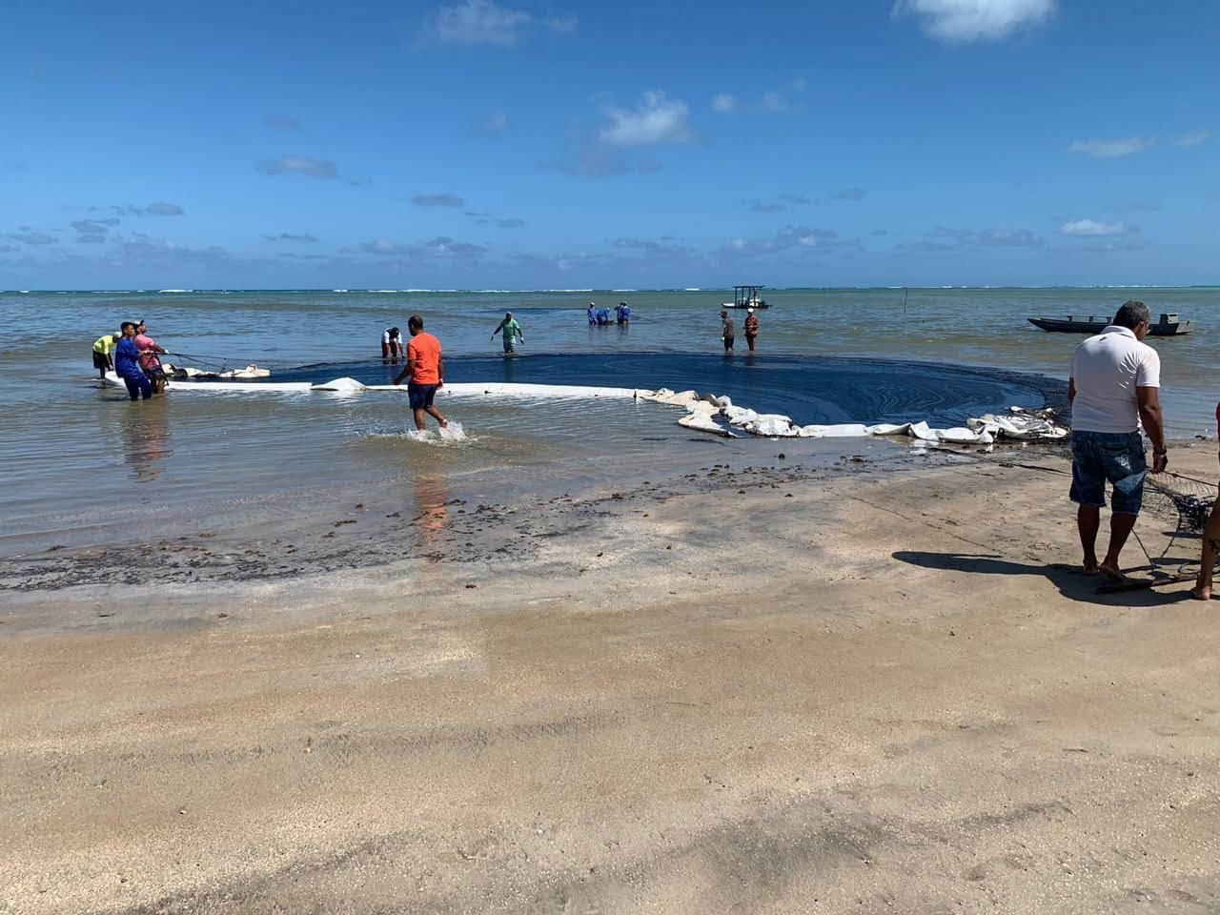
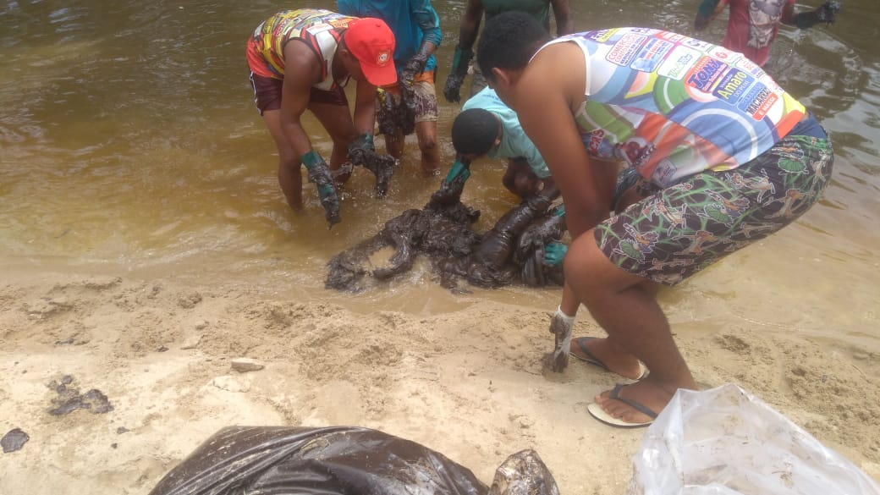
Pernambuco

Slide 8
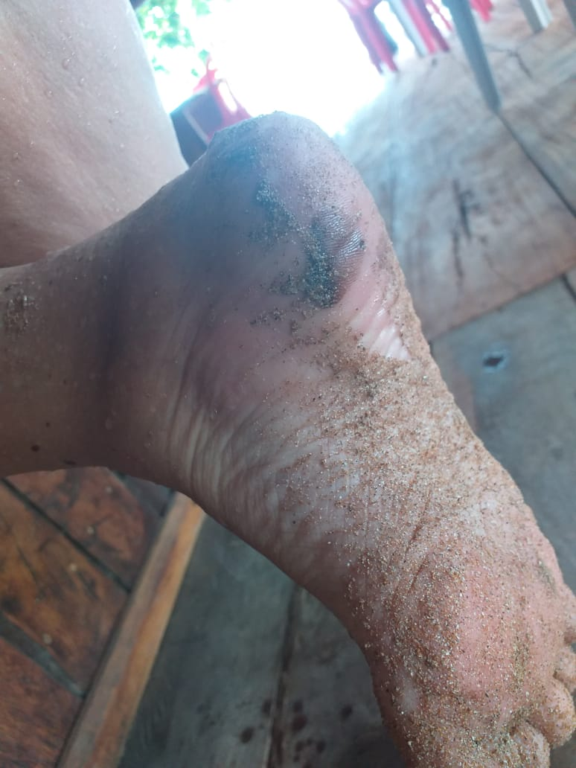
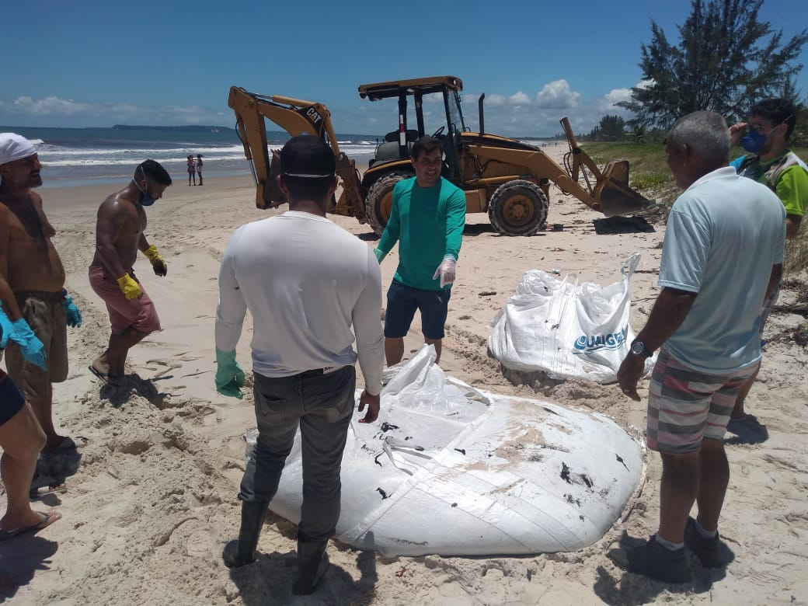
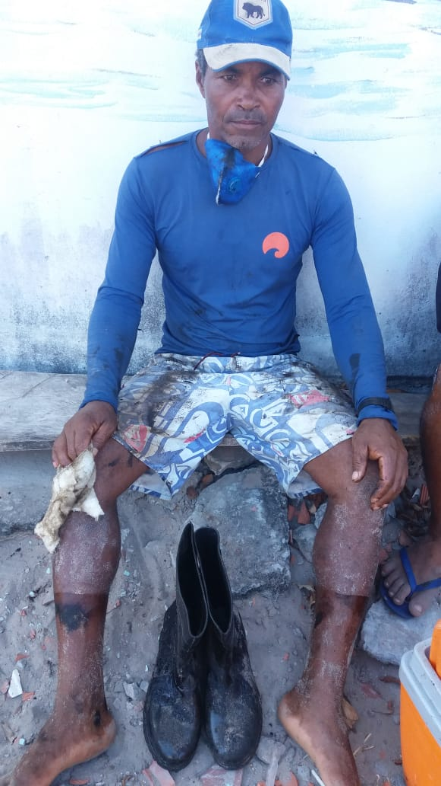
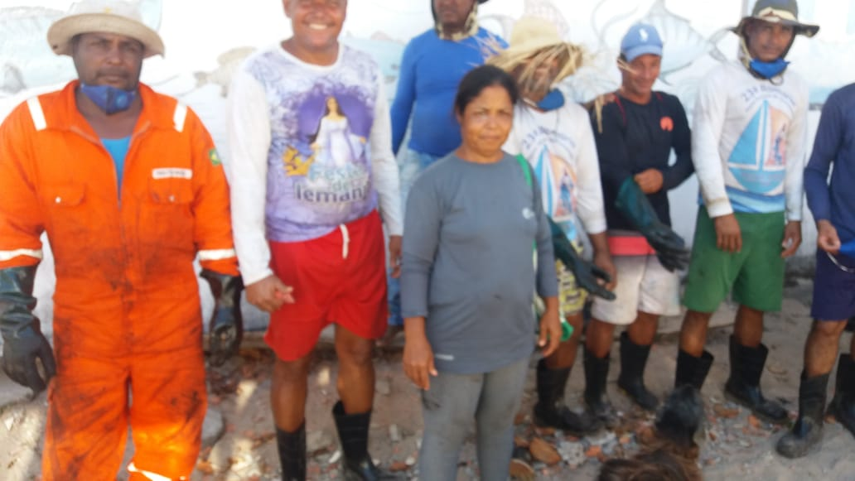
A SAÚDE DOS TRABALHADORES DA PESCA

Slide 9
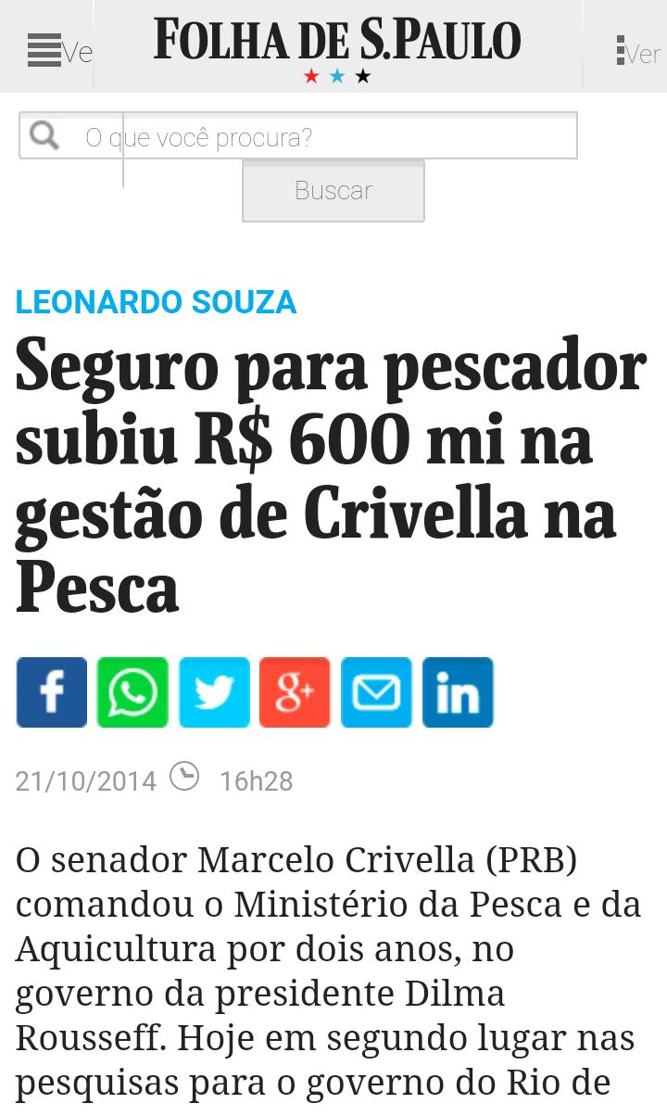
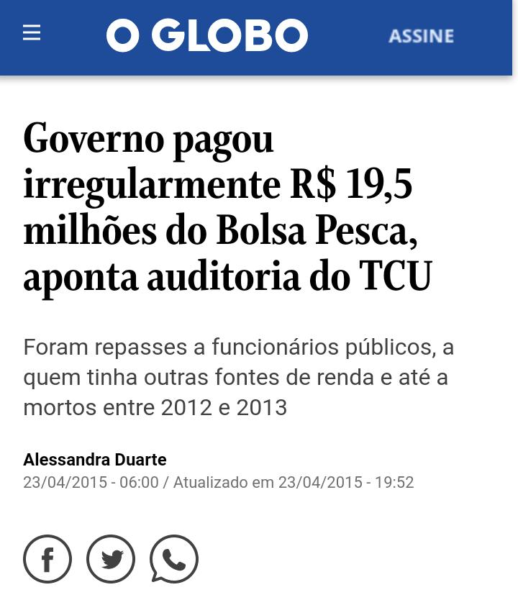
RGP

Slide 10
Medida Provisória 908
Não cumpre o papel de garantir o mínimo para as famílias;
RGP como prova plena
Valor e temporalidade
Lista de municípios atingidos

